Slide 3
LinkedIn est un réseau professionnel

Slide 4
LinkedIn est essentiellement pour les recruteurs et les chercheurs d’emploi

Slide 5
LinkedIn est un réseau B2B

Slide 6
Mon profil LinkedIn est un CV en ligne

Slide 7
3 étapes pour l’acquisition de clients sur LinkedIn
Transformez votre profil LinkedIn en un Aimant à Clients
Positionnez-vous comme expert dans votre domaine moyennant du contenu
Utilisez la base de donnée pour rechercher vos clients idéaux

Slide 8
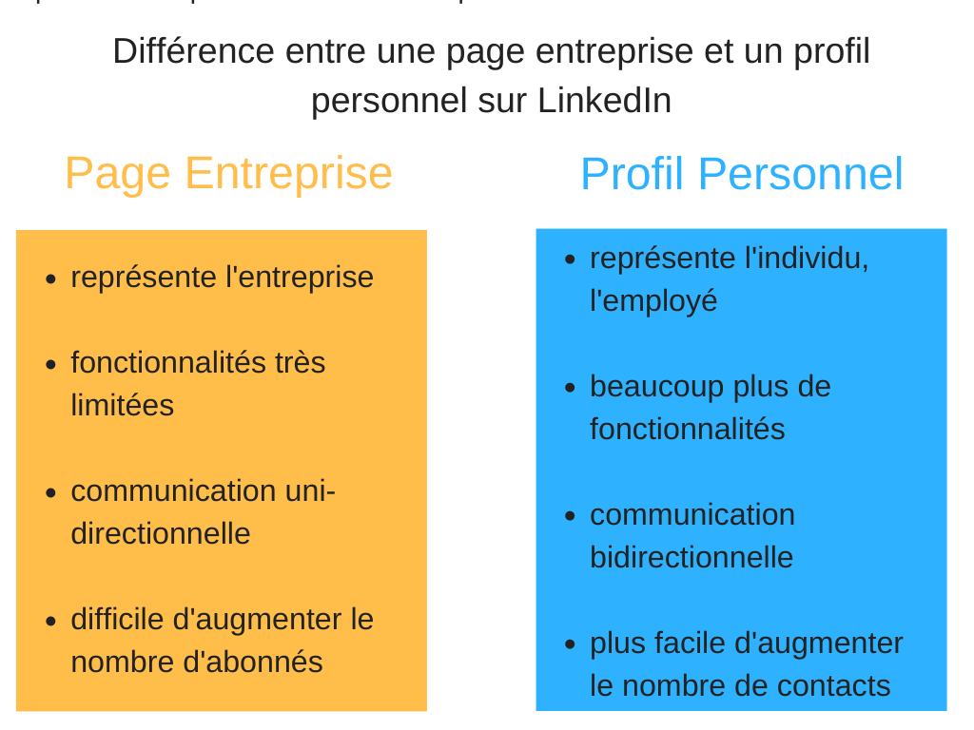
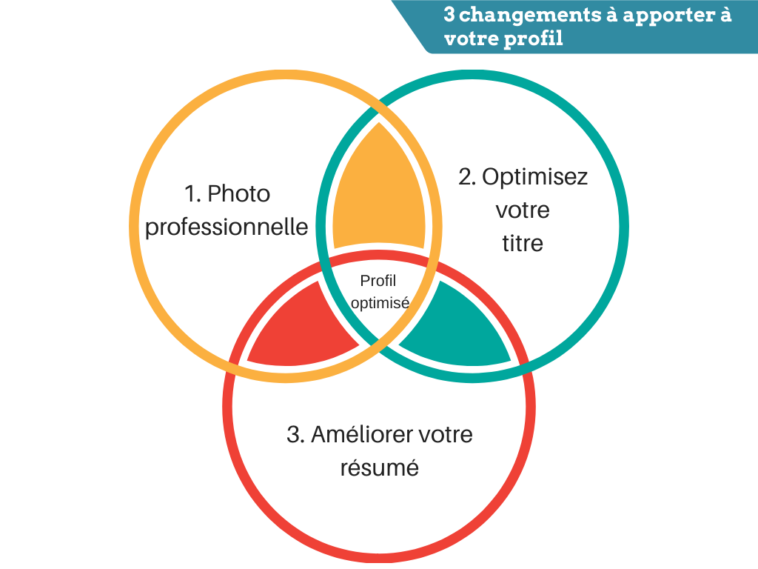

Slide 10
Contenu
Sans contenu pas de visibilité
Le profil est le ‘tell me’, le contenu est le ‘show me’
Valeur pour votre client idéal (‘What’s in it for them?’)
Pas seulement du click bait
Notes:
Step number 4 is the creation of your profile summary.
This is your elevator speech:
It will require some time and reflection.
Basically I want you to come up with an easy to digest summary, which gives answers to those 3 main questions: Who am I ? What do I do ? Who do I work with ?

Slide 11
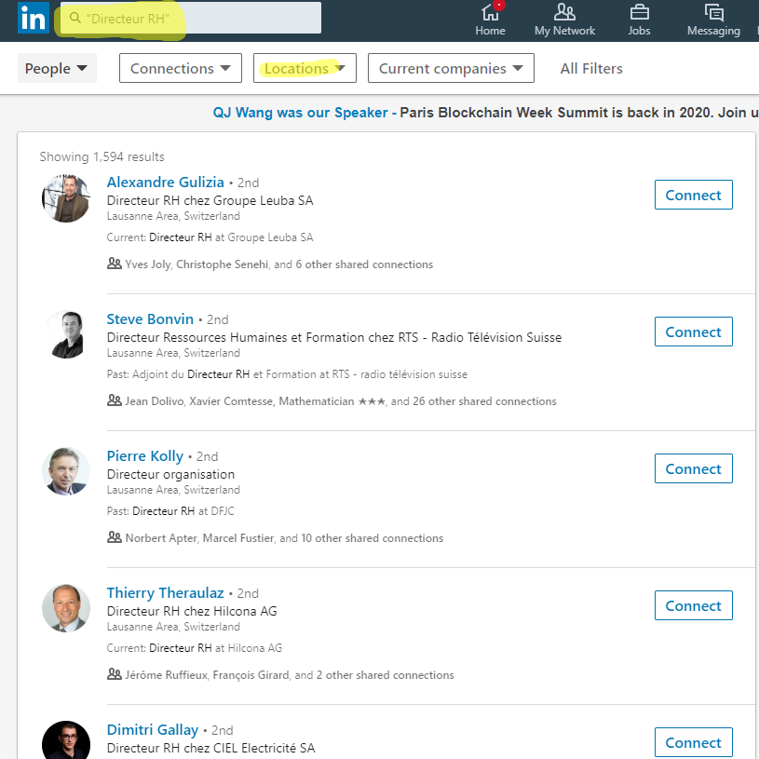
Base de données
660 Mio d’utilisateurs, 11 Mio dans la région DACH
Définissez votre client idéal avec des mots clés et ensuite cherchez-le sur LinkedIn
Notes:
Step number 4 is the creation of your profile summary.
This is your elevator speech:
It will require some time and reflection.
Basically I want you to come up with an easy to digest summary, which gives answers to those 3 main questions: Who am I ? What do I do ? Who do I work with ?

Slide 12
Social Selling
Relations d’affaires en ligne basé sur > le Personal Branding (profil) > le Content Marketing (contenu) et > le Storytelling (émotions)
Toute activité a comme but de vos positionner comme expert dans votre domaine d’activité afin d’installer la confiance
Attirer au lieu de chasser!
Notes:
Step number 4 is the creation of your profile summary.
This is your elevator speech:
It will require some time and reflection.
Basically I want you to come up with an easy to digest summary, which gives answers to those 3 main questions: Who am I ? What do I do ? Who do I work with ?

Slide 13
Social Selling gone wrong
Génération de leads sans définition claire du client idéal
Utilisation d’outils pour automatiser le tout afin d’envoyer des messages de vente via LinkedIn (ça ne vous rappelle pas le Cold Calling?)
Messages de connexion qui sentent l’envoi en masse (template)
Notes:
Step number 4 is the creation of your profile summary.
This is your elevator speech:
It will require some time and reflection.
Basically I want you to come up with an easy to digest summary, which gives answers to those 3 main questions: Who am I ? What do I do ? Who do I work with ?

Slide 14
Et si on utilisait le terme Social Serving?
Notes:
Step number 4 is the creation of your profile summary.
This is your elevator speech:
It will require some time and reflection.
Basically I want you to come up with an easy to digest summary, which gives answers to those 3 main questions: Who am I ? What do I do ? Who do I work with ?

Slide 15
Rappel: 3 étapes
Transformez votre profil LinkedIn en un Aimant à Clients >> c’est là que vous vendez!
Positionnez-vous comme expert dans votre domaine moyennant du contenu
Utilisez la base de donnée pour rechercher vos clients idéaux

Slide 16
Notez 3 take-aways de ce matin que vous allez mettre en action

Slide 17
Restons en contact…
Invitez-moi sur LinkedIn!
Sarah Santacroce
Sarah@sarahsantacroce.com
Tél: 076 489 99 73

